Slide 1


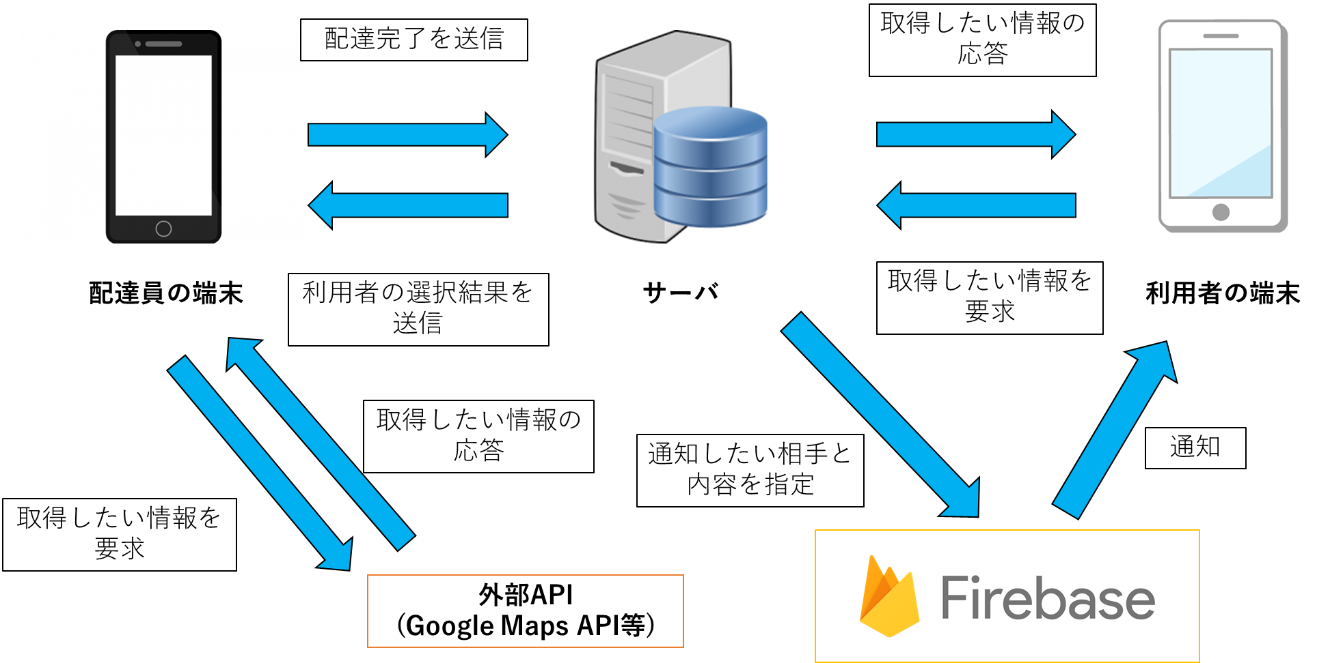
配達支援システム
ONO-Systems
東聖(1200280) 池内 聖(1200284) 尾野 公哉(1200305) 中尾 友紀(1200341)
根子 稚絢(1200350) 橋詰 貴丸(1200352) 森 翔太郎(1200372)
プロジェクトの概要・課題
システムの内部構造
再配達の増加を解決するための課題
(利用者は)いつ配達されるか正確な時間がわからない
(配達員は)利用者が予定通りに受け取れるかわからない
利用者がスマホで位置情報を用いた通知から
荷物受取の可否を選択し，
配達員にリアルタイムでスマホに通知
通知機能
サーバは Firebase へ通知を行いたい相手(利用者)のトークンと内容を指定
Firebase は受け取ったトークンを持つ端末(利用者)へ通知を行う
サーバと各端末とのやりとり
Json でお互いに必要な情報をやりとり
マップ機能
外部API を用いて Map を表示している
外部API を経由して位置情報を取得し，ピンを立てている
ユーザから見たシステムの姿
利用者側
いつ配達されるか正確な時間がわからない
→配送日に荷物情報を通知
- 受取不可の場合は日付変更も可能
荷物情報を正確に確認できる
配達員側
利用者が配達物を受け取れるか分からない
→受取可否をリアルタイムで通知
- 受取可否結果の一覧表示
利用者不在時の負担を軽減
技術的な工夫点
開発全体の振り返り
情報
情報

